Slide 1
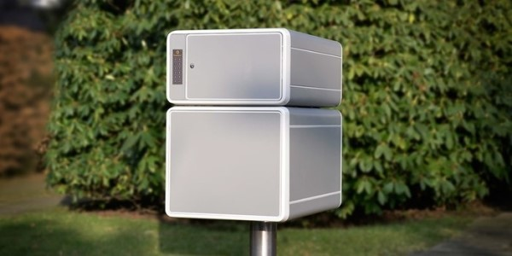
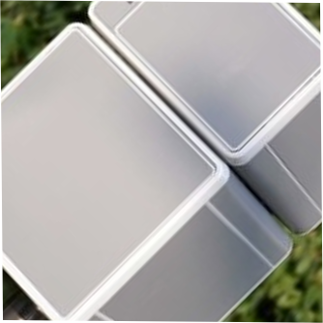
아두이노 기반의
1인 가구를 위한
C2C 무인 거래 시스템
(C2C Unmanned Trading System for One-Person Household
on Arduino base)
물건을 구해조
2013156020 박병현
2015150052 장태홍
2015152047 백승제

Slide 2
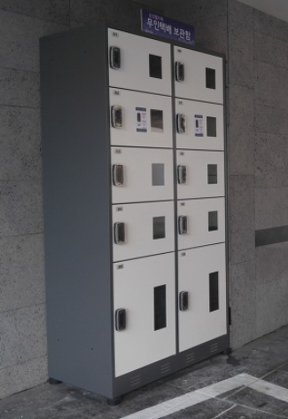
목차
01
졸업 연구 개요
02
관련 연구 및 사례
03
시스템 수행 시나리오
04
시스템 구성도
05
개발 환경 및 개발 방법
06
업무 분담
07
종합 설계 수행 일정
08
필요 기술 및 참고 문헌

Slide 3
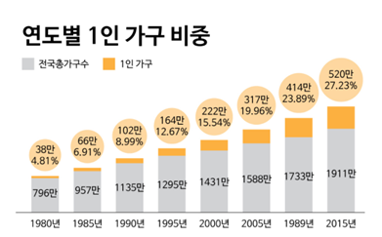
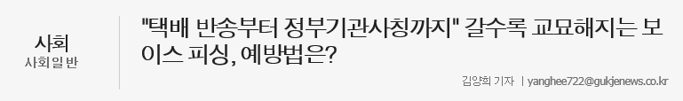
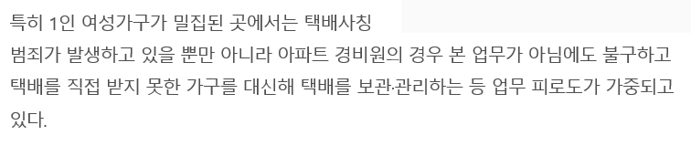
01 졸업 연구 개요
출처 : 국제뉴스
출처 : 파이낸셜 뉴스
출처 : 통계청
연구 개발 배경
1인가구가 최근 급격하게 늘어나고 있으며
이에 따른 1인가구를 위한 다양한 제품과 서비스의 필요성 증대
택배 사칭 범죄 발생 문제와 경비원의 택배 보관∙관리 업무로 인한 업무 피로도 가중
물건을 구입할 때, 대량구입보다 소량을 선호하고 있는 추세이며
직거래간의 안전성과 신뢰성을 도모

Slide 4
연구 개발 목표
필요이상의 물품 구매시 Application 개발을 통해
지역 소비자간의 물품 거래를 할 수 있는 시스템 개발
1인 가구 또는 개인 생활을 선호하는 사람들의
물품 거래시 무인함을 기반으로한 거래 시스템 구축
연구 개발 효과
낭비될 수 있는 잉여물품을 지역 소비자간의
물품 거래를 통해 해결함으로써 시스템 이용자의 만족도 증가
특정 물품이 필요한 소비자들간의 공동구매를 통한
소비시장의 활성화 및 확대 가능
무인함을 통한 소비자간의 거래로 안정성과 신뢰성 증대

Slide 5
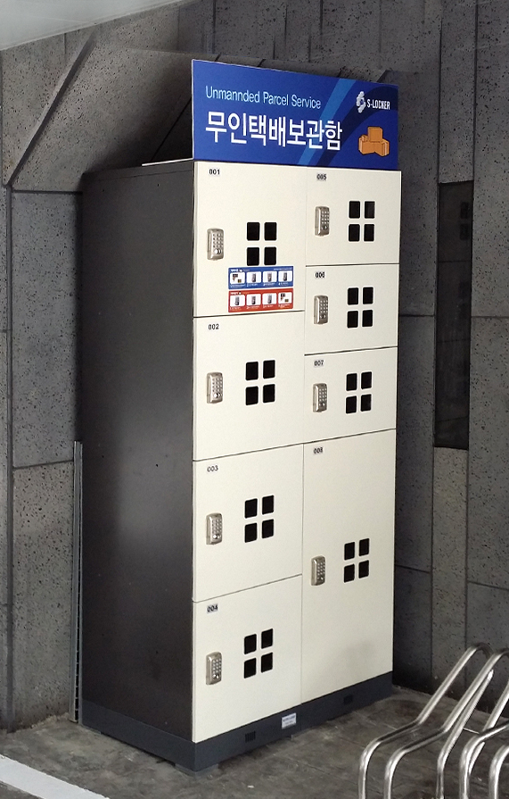
02 관련 연구 사례
무인 택배 보관함
기능
- 무인 시스템을 통해 기존의 택배 사칭 범죄 문제를 해결
- 부재중시 안전하게 택배 보관을 할 수 있어 분실 걱정 없음
보완점
- 높은 안정성과 편리성을 보이지만
물품 보관 기능으로만 사용 가능하다는 점이 아쉬움
관련 자료
서종범, 김동회 (2017). 스마트폰 어플리케이션에 의해 단문 메시지 서비스의 자동 발송 기능을
가진 새로운 무인 택 배함 제안 및 구현. 한국디지털콘텐츠학회 논문지, 18(1), 101-108.

Slide 6
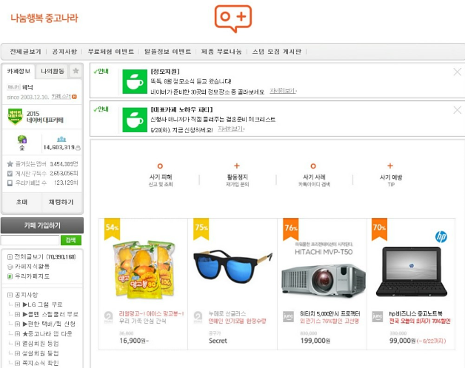
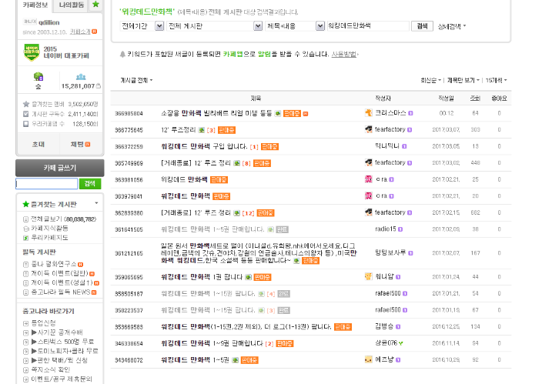
02 관련 연구 사례
중고 나라
기능
- 개인간의 잉여물품이나 중고물품을 편리하게 거래 가능
- 신제품을 구매하는 것보다 저렴하게 구매해 많은 소비자가 이용
보완점
- 중고거래시 불량 제품으로 인한 피해 발생
- 판매자와 소비자들의 신뢰성의 문제로 인해 직거래가 불가피
관련 자료
http://www.newscj.com/news/articleView.html?idxno=307518 – 중고차 거래 피해 증가 추세
http://reporter.korea.kr/newsPrint.do%3BJSESSIONID_REPORTER=04GKSTnMSy7jMb1TvqzDsRKgnTThJJf00bSJLGF2LYy4YLDX7cMh!1541044657!-1669895397?nid=148761996 – 중고거래 시 믿을 수 있는 거래 방법

Slide 7
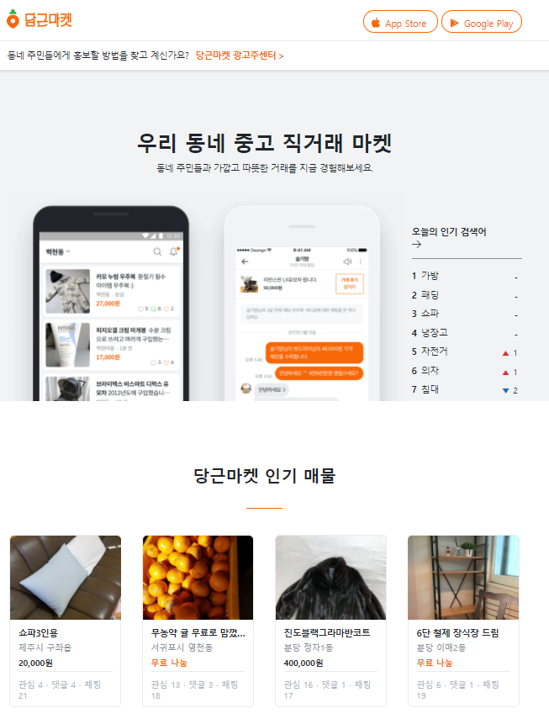
02 관련 연구 사례
당근 마켓
기능
- 설정한 동네를 인증한 주민만 거래를 할 수 있음
- 월 1회, 안 쓰는 물건을 나누고 이웃과 추억 공유
- 게시물의 가격이 떨어지면 가격 하락 알림을 받을 수 있음
보완점
- 거래 방법이 사용자 간의 직거래에 한정되어 있음
관련 자료
송혜영, 신석영, 윤석범 (2015). 원활한 소비를 위한 소통 어플리케이션. Proceedings of KIIT Summer Conference, 323-325..

Slide 8
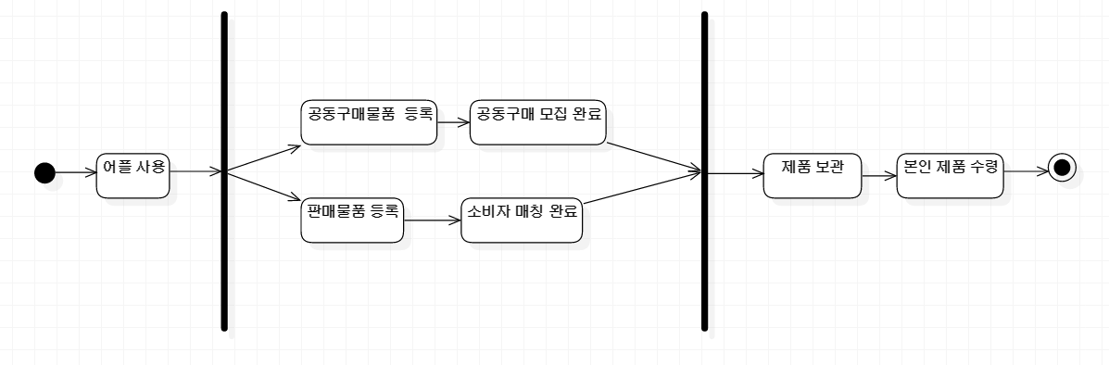
03 시스템 수행 시나리오
시스템 수행 시나리오

Slide 9
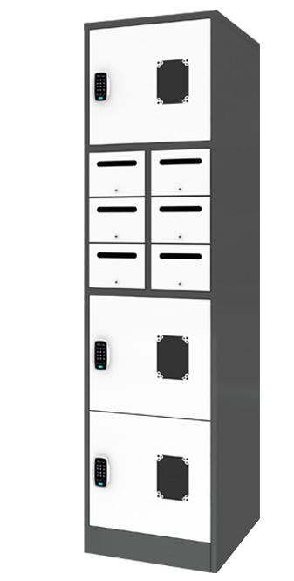


03 시스템 수행 시나리오
무인함 수행 시나리오
① 제품 보관
④ 제품 수령
② 비밀번호 설정
판매자
구매자
③ 비밀번호 전송

Slide 10
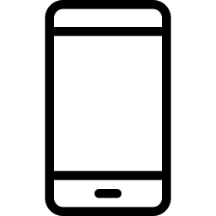




04 시스템 구성도
스마트폰
아두이노
(무인함)
물품등록
물품조회
물품제어
구매요청
물품보관
사용자
<<extend>>
물품수령
서버
리스트저장
데이터베이스
<<include>>
리스트갱신
리스트전송
시스템

Slide 11
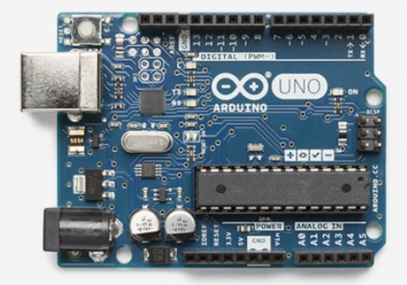
05 개발 환경 및 개발 방법
◆ 본 시스템을 개발하기 위해서 Arduino를 사용한다.
라즈베리파이가 아니라 Arduino를 사용하는 이유
∨라즈베리파이 보다 Arduino 가 외부 기기를 제어하는 데, 더 특화 되어 있다.
Microcontroller | ATmega328
Operation Voltage | 5V
Input Voltage(recommend | 7-12V
Input Voltage(limits) | 6-20V
Digaial I/O Pins | 14 (6 PWM)
Analog Input Pins | 6
DC Current per I/O Pin | 40mA
DC Current for 3.3V Pin | 50mA
Flash Memory | 32KB(0.5KB bootloader)
SRAM | 2KB
EEPROM | 1KB
Clock Speed | 16MHz

Slide 12
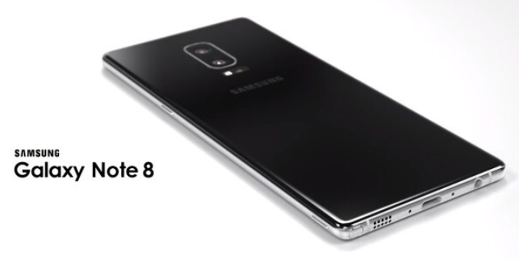
05 개발 환경 및 개발 방법
◆ 본 시스템은 스마트폰을 통해 제공하는 서비스로서 범용적으로 사용하는
Android Studio 를 사용하여 어플을 제공한다.
CPU | 삼성 엑시노스 9 Series 8895 옥타코어 CPU 아키텍쳐 MP4 2.3 GHz CPU + ARM Cortex MP4 1.7 GHz
Memory | 6GB LPDDR4X SDRAM
Graphic | 엑시노스 ARM MALI-G71 MP20 546 MHz
HDD | 64 GB 내장 메모리
O/S | Android (7.1.1)
개발 Tool | Android Studio
개발 언어 | 자바

Slide 13
06 업무 분담
 | 박병현 | 장태홍 | 백승제
자료 수집 | Android Studio 아두이노 기술 | 아두이노 기술 | 어플리케이션 DB
설계 | 아두이노
구현
테스트

Slide 14
07 종합 설계 수행 일정
추진사항 | 12월 | 1월 | 2월 | 3월 | 4월 | 5월 | 6월 | 7-9월
자료수집
요구사항 정의 및 분석
시스템 설계 및 상세설계
구현
통합 및 테스트
문서화 및 발표
산업기술대전
최종 보고서 작업

Slide 15
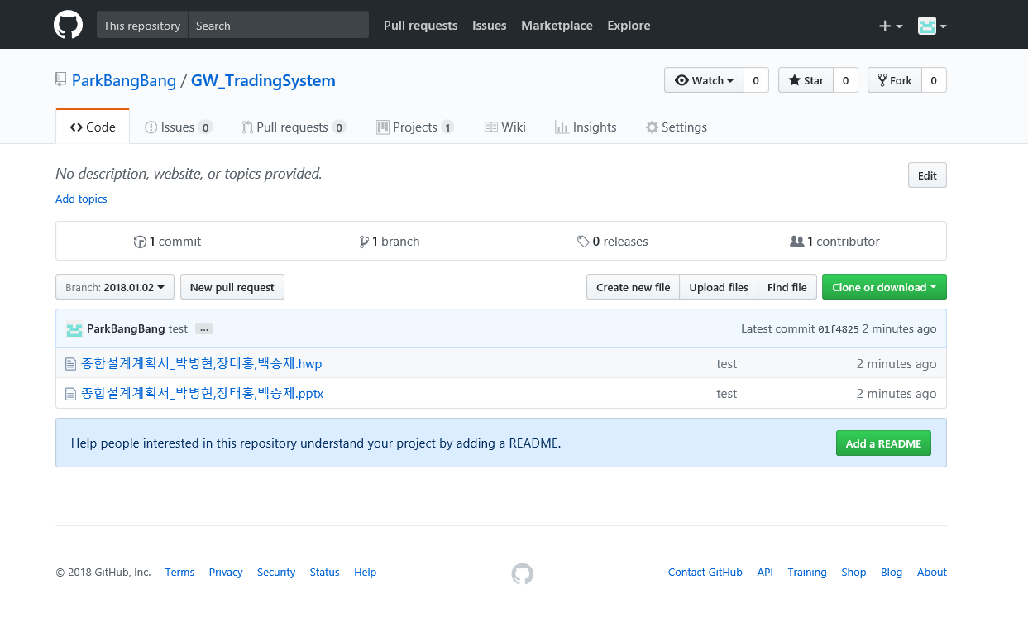
08 필요 기술 및 참고 문헌
Github : https://github.com/ParkBangBang/GW_TradingSystem

Slide 16
08 필요 기술 및 참고 문헌
논문
서종범, 김동회 (2017). 스마트폰 어플리케이션에 의해 단문 메시지 서비스의 자동 발송 기능을
가진 새로운 무인 택 배함 제안 및 구현. 한국디지털콘텐츠학회 논문지, 18(1), 101-108.
1인 가구 소비행태와 소비자문제 연구 (한국소비자원) 저자 : 이경아, 곽윤영
박기현, 유상진 (2008). OMA DM 에이전트를 이용한 택배 서비스 관리 시스템. 한국산업정보학회논문지, 13(2), 817.
전영준, 최용식, 박상현, 한수, 신승호 (2006). 보안을 고려한 RFID/USN 기반의 능동형 창고 상태 관리 시스템.
한국 정보과학회 학술발표논문집, 33(2D), 122-127.
기타 참고자료
(기사)‘입금은 했는데 배송은 깜깜’…중고장터 피해 예방 3원칙 – 기자 : 대한민국 정책기자단
(app) 당근 마켓(중고 직거래 어플) – google play
(회사) EDS택배라커 강산 이디에스(주) - http://www.ksroof.com/new/sub8_1.htm

Slide 17
08 필요 기술 및 참고 문헌
이미지 출처
제안서 표지 무인함 https://blog.naver.com/vinylx/220340586213
관련 연구 사례 – 무인함 https://saenu.modoo.at/?link=xf3x2gi3
관련 연구 사례 – 중고나라 http://news.naver.com/main/read.nhn?mode=LSD&mid=sec&sid1=101&oid=468&aid=0000028432
시스템 수행 시나리오 무인함 http://blog.daum.net/buenos365/80

Slide 18
감사합니다

